Slide 1

Penyelesaian Sistem Linear : Gauss Seidel
Deasy Sandhya Elya Ikawati, S.Pd, M.Pd
Teknik Informatika
Politeknik Negeri Malang
2022

Slide 2
Metode Iterasi Gauss Seidel
Pada metode ini, nilai hasil perhitungan pada baris awal langsung digunakan untuk perhitungan nilai selanjutnya di dalam iterasi. Oleh sebab itu konvergensi akan tercapai lebih cepat. Jika diketahui persamaan lanjar :

Slide 3
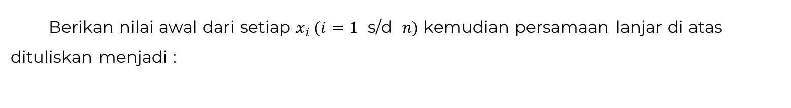
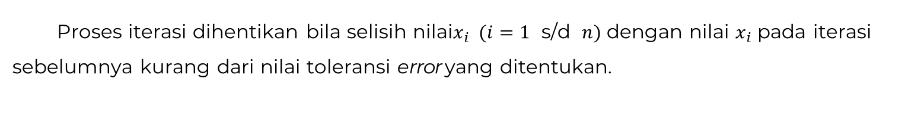
Metode Iterasi Gauss Seidel
Berikan nilai awal dari setiap $x_{i} (i=1$ s/d $n)$ kemudian persamaan lanjar di atas dituliskan menjadi :
Proses iterasi dihentikan bila selisih nilai$x_{i} (i=1$ s/d $n)$ dengan nilai $x_{i}$ pada iterasi sebelumnya kurang dari nilai toleransi error yang ditentukan.

Slide 4
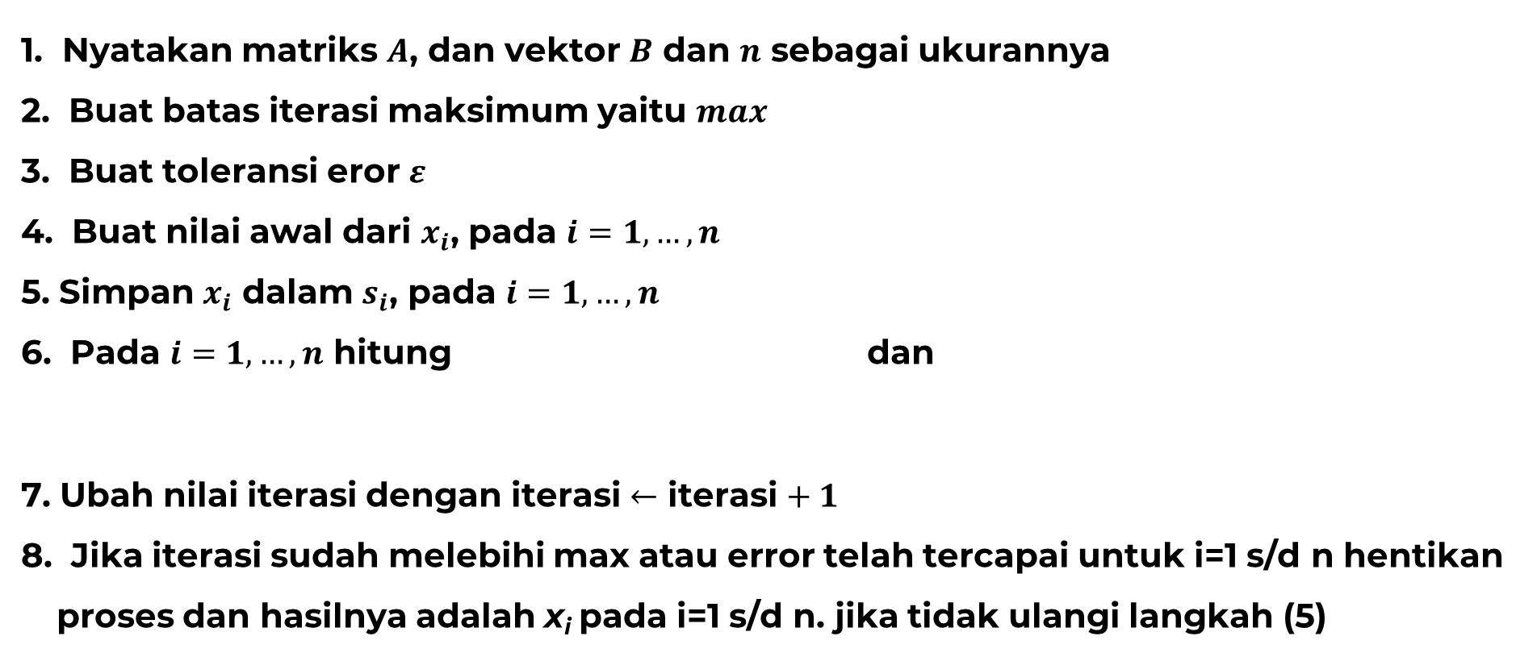
Algoritma Metode Gauss-Seidel
1. Nyatakan matriks $A$, dan vektor $B$ dan $n$ sebagai ukurannya
2. Buat batas iterasi maksimum yaitu $max$
3. Buat toleransi eror $ε$
4. Buat nilai awal dari $x_{i}$, pada $i=1, …, n$
5. Simpan $x_{i}$ dalam $s_{i}$, pada $i=1, …, n$
6. Pada $i=1, …, n$ hitung dan
7. Ubah nilai iterasi dengan iterasi $←$ iterasi $+ 1$
8. Jika iterasi sudah melebihi max atau error telah tercapai untuk i=1 s/d n hentikan proses dan hasilnya adalah x_{i} pada i=1 s/d n. jika tidak ulangi langkah (5)

Slide 5


Contoh
Metode
Gauss-Seidel
Carilah penyelesaian sistem persamaan lanjar berikut dengan nilai awal $x_{1}=1$ dan $x_{2}=1$
Penyelesaian :
Diberikan nilai awal $x_{1}=1$ dan $x_{2}=1$
Buat persamaan di atas menjadi :
Iterasi 1:
Iterasi 2 :
Iterasi 3 :
Iterasi 4 :

Slide 6
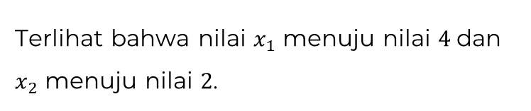
Contoh
Metode
Gauss-Seidel
Carilah penyelesaian sistem persamaan lanjar berikut dengan nilai awal $x_{1}=1$ dan $x_{2}=1$
Penyelesaian :
Iterasi 5 :
Iterasi 6 :
Terlihat bahwa nilai $x_{1}$ menuju nilai $4$ dan $x_{2}$ menuju nilai $2$.

